Slide 1


Голосовой помощник для поиска информации по специализированным базам данных (голосовой помощник для профессиональных сообществ)
Екатеринбург, 2023

Slide 2


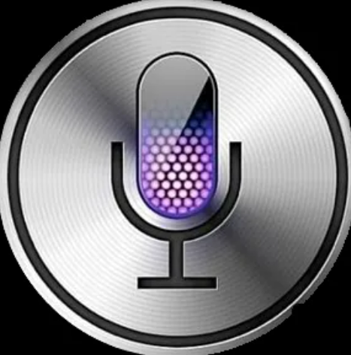
Актуальность нашего проекта по созданию голосового помощника для поиска информации в крупных базах данных проявляется во многих аспектах современного мира:
Мы опираемся на научные исследования в области распознавания речи, обработки естественного языка (NLP), искусственного интеллекта и информационного поиска.
• Информационная перегрузка
• Увеличение работы удаленно
• Технологии распознавания искусственного интеллекта
Проблема возникает у людей на рабочих местах при использовании специальных и закрытых баз (в том числе и внутрикорпоративных), а также большое количество корреспонденции, которое необходимо обрабатывать в краткие сроки.
Данные IDC показывают, что работники умственного труда тратят около 2,5 часов в день, или примерно 30% рабочего дня, на поиск информации

Slide 3



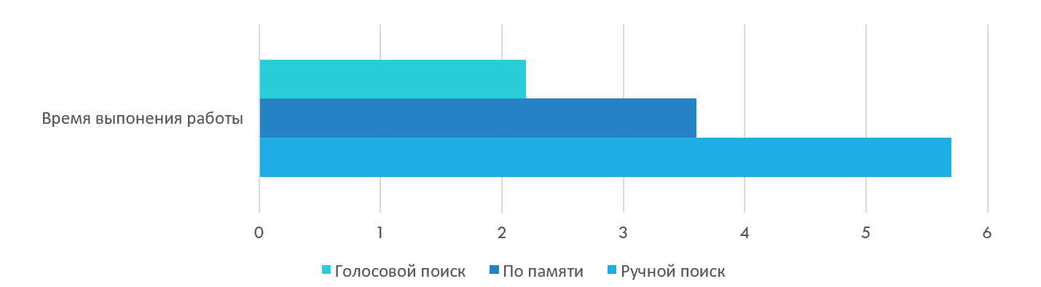
Возможности
– голосовой помощник в правильных руках способен сократить время выполнения задач и исключить факторы человеческой невнимательности.
Явным примером является эксперимент группы студентов из университета Монаш в Мельбурне, с переделанным голосовым помощником, который мог искать программные коды, по первым озвученным буквам.
В эксперименте участвовали трое программистов:
- первый писал программу с помощью ручного поиска кодов,
- второй писал по памяти, наизусть зная нужные коды,
- третий использовал технологию голосового поиска.
Результаты видно на графике:

Slide 4
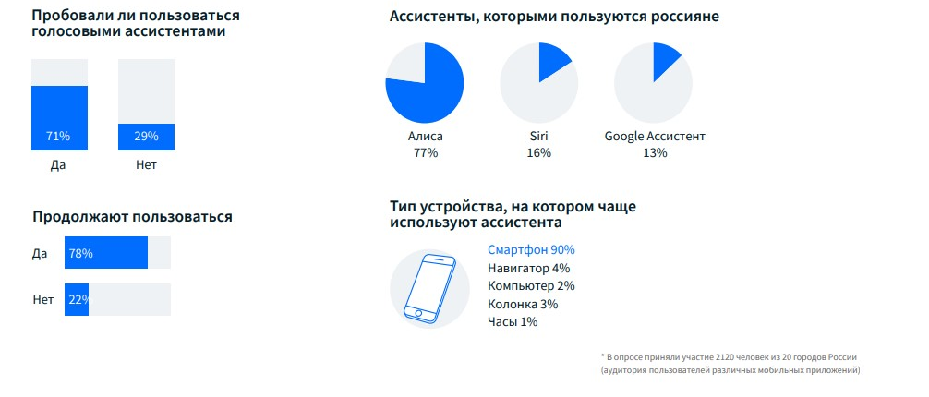

Пользователи голосовых ассистентов в России
Опрос Just AL

Slide 5

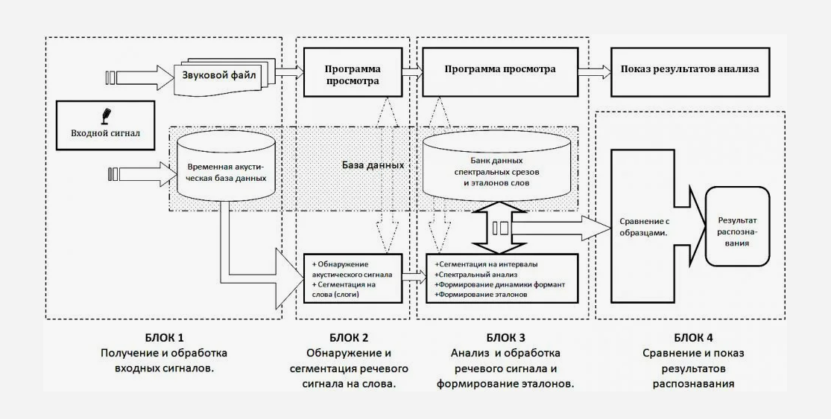



Решение
Специализированные профессиональные базы с ограниченным доступом
Программа на основе алгоритма распознавания голоса для поиска нужной информации в крупных массивах данных (профессиональные базы данных) на основе ключевых слов или словосочетаний.
Ограничения существующих решений
Отсутствует возможность подключения и поиска по специализированным базам данных (область юриспруденции, патентные базы и ландшафты, закупочная деятельность, базы диссертаций и т.д.)
Поиск по базам происходит на основании ключевых слов, вводимых в ручную

Slide 6

Рынок голосовых помощников стремительно растет — согласно оценке экспертов , к 2024 году он достигнет $122 млрд. При этом разработкой голосовых ассистентов стали интересоваться не только обычные люди, но и бренды — более трети маркетологов хотят внедрить голосовые технологии к концу 2023 года.
Аналоги
№ | Название сервиса | Наличие решения «Установка напоминаний» | Наличие решения «Конвертация» | Наличие функции перевода фраз | Наличие решения «Анализ погоды» | Возможность поиска и выдачи определений из Википедии | Наличие решения «Открытие программ» | Наличие функции вычисления математических выражений | Наличие решения «Поиск в интернете» | Возможность обучения ГП | Поддержка русского языка
1 | Алиса | - | + | + | + | + | + | + | + | - | +
2 | Microsoft Cortana | + | - | - | + | - | + | - | + | - | -
3 | Laitis | - | - | - | - | - | + | + | + | + | +
4 | Typle | - | - | - | - | - | + | - | + | + | +
5 | Speaker | - | - | - | - | - | + | - | + | - | +
6 | Speechka | - | - | - | - | - | + | - | + | + | +

Slide 7
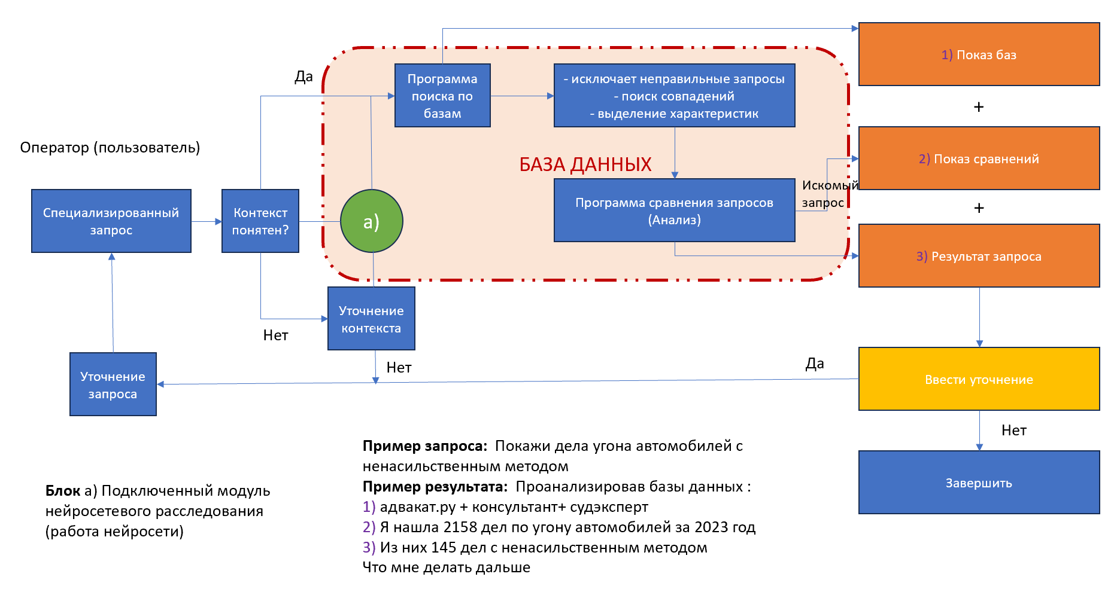
Модель решения
‹#›

Slide 8

Характеристики голосового помощника
Интеграция голосового интерфейса в область баз данных:
Новизна заключается в том, что мы разрабатываем интуитивный голосовой интерфейс, который позволяет пользователям взаимодействовать со специализированными профессиональными базами.
Расширенные функции анализа и фильтрации:
Наш голосовой помощник не только выполняет поиск в базах данных, но и предоставляет возможность настройки фильтров и параметров поиска, что позволяет получать более точные и релевантные результаты (поиск по ключевым словам).
Машинное обучение для улучшения точности и контекстного понимания:
Мы используем методы машинного обучения для улучшения способности голосового помощника понимать контекст запросов и предоставлять более информативные ответы.
Совместимость с различными источниками данных:
Голосовой помощник разрабатывается с учетом совместимости с различными видами баз данных, включая структурированные и неструктурированные данные. Это позволит пользователям работать с разнообразными источниками информации.
‹#›

Slide 9








Этапы проекта в рамках программы «УМНИК»
Месяца 9-12: Подготовка заявки на регистрацию РИДа, а таже отчётных документов
I этап: включает в себя предварительное планирование, исследование и определение стратегических параметров проекта.
Месяц 8: Подготовка к тестированию с участием пользователей
Месяц 7: Тестирование и оптимизация
Месяц 6: Разработка пользовательского интерфейса и функционала
Месяц 5: Разработка голосового распознавания и интеграция с базами данных
Месяц 4: Техническая подготовка и начало разработки
II этап: связан с активной разработкой и тестированием голосового помощника для поиска информации в крупных базах данных.
Месяц 3: Проектирование и концептуализация
Месяц 2: Исследование и анализ
Месяц 1: Подготовительная фаза

Slide 10


Спасибо за внимание!
Готов ответить на Ваши вопросы…
==

